Slide 1



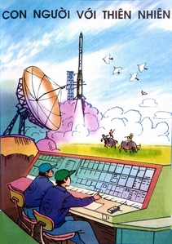



Slide 2


Slide 3
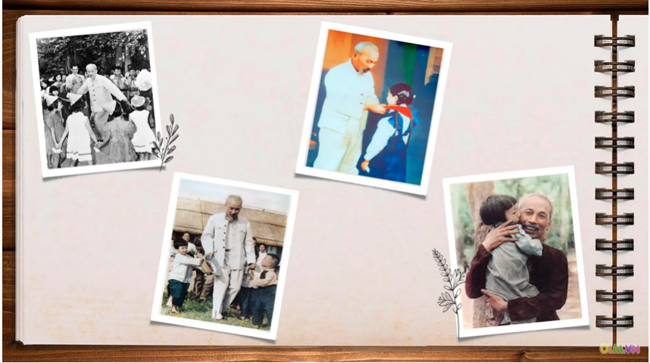

Slide 4
Tập đọc
Thư gửi các học sinh
(Trích)
Con cho cô biết đây là bức thư gửi các học sinh vào thời gian nào?
Đây là bức thư Bác Hồ gửi học sinh cả nước nhân ngày khai trường đầu tiên, tháng 9 năm 1945.
Tháng 8 năm 1945, được tin Nhật đầu hàng đồng minh, chớp thời cơ ngàn năm có một, dưới sự lãnh đạo của Đảng và Bác Hồ nhân dân cả vùng lên đấu tranh giành độc lập. Chấm dứt thời kì hơn 80 năm bị thực dân Pháp xâm lược và đô hộ. (Các con có thể tìm hiểu thêm thông qua bài lịch sử cách mạng mùa thu trang 19)

Slide 5
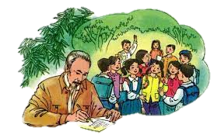
Thư gửi các học sinh
(Trích)
Các em học sinh,
Ngày hôm nay là ngày khai trường đầu tiên ở nước Việt Nam Dân chủ Cộng hòa. Tôi đã tưởng tượng thấy trước mắt cái cảnh nhộn nhịp tưng bừng của ngày tựu trường ở khắp các nơi. Các em hết thảy đều vui vẻ vì sau mấy tháng giời nghỉ học, sau bao nhiêu cuộc chuyển biến khác thường, các em lại được gặp thầy gặp bạn. Nhưng sung sướng hơn nữa, từ giờ phút này giở đi, các em được nhận một nền giáo dục hoàn toàn Việt Nam. Các em được hưởng sự may mắn đó là nhờ sự hi sinh của biết bao nhiêu đồng bào các em. Vậy các em nghĩ sao?
Trong năm học tới đây, các em sẽ cố gắng, siêng năng học tập, ngoan ngoãn, nghe thầy, yêu bạn. Sau 80 năm giời nô lệ làm cho nước nhà bị yếu hèn, ngày nay chúng ta cần phải xây dựng lại cơ đồ mà tổ tiên đã để lại cho chúng ta, làm sao cho chúng ta theo kịp các nước khác trên hoàn cầu. Trong công cuộc kiến thiết đó, nước nhà trông mong chờ đợi ở các em rất nhiều. Non song Việt Nam có trở nên tươi đẹp hay không, dân tộc Việt Nam có bước tới đài vinh quang để sánh vai với các cường quốc năm châu được hay không, chính là nhờ một phần lớn ở công học tập của các em. Ngày hôm nay, nhân buổi tựu trường của các em, tôi chỉ biết chúc các em một năm đầy vui vẻ và đầy kết quả tốt đẹp.
Đ1
Đ2
Chào các em thân yêu.
Hồ Chí Minh

Slide 6
1. Luyện đọc đúng:
Câu:
Các em hết thảy đều vui vẻ vì sau mấy tháng giời nghỉ học, sau bao nhiêu cuộc chuyển biến khác thường, các em lại được gặp thầy gặp bạn.
Các con hãy nêu cách ngắt, nghỉ trong câu này cho cô?
Cách ngắt, nghỉ khi đọc.
-Ngắt hơi sau dấu phẩy, sau cụm từ có nghĩa hoặc sau mỗi dòng thơ.
-Nghỉ sau dấu chấm, sau mỗi khổ thơ
Notes:
- Cho 2 hs đọc lại theo cách ngắt nghỉ đúng.
- Do học online nên phần luyện đọc lần 1 và lần 2 các con tự luyện.

Slide 7
Chú thích
Việt Nam Dân chủ Cộng hòa : tên nước ta từ năm 1945 đến năm 1976.
Bao nhiêu cuộc chuyển biến khác thường : ý nói những sự kiện lớn từ giữa năm 1945 đến ngày khai giảng ,nổi bật là cuộc Cách mạng tháng Tám và sự ra đời nước Việt Nam Dân chủ Cộng hòa
80 năm giời nô lệ : 80 năm nước ta bị thực dân Pháp đô hộ .
Cơ đồ : sự nghiệp lớn ; ở đây có nghĩa là : đất nước , giang sơn .
Kiến thiết: xây dựng.
Các cường quốc năm châu: các nước giầu mạnh trên thế giới.
Ngày tựu trường: ngày học sinh trở lại trường để bắt đầu vào năm học
- Đồng bào: nghĩa đen là sinh ra cùng trong một bọc, nghĩa thường dùng là cùng trong một nước.
- Nô lệ: bị mất quyền tự do, quyền làm chủ, bị kẻ khác thống trị, áp bức.
-
Notes:
Luyện đọc theo nhóm các con tự luyện.Vừa rồi các con đã tìm được nghĩa của các từ khó .Cô cùng các con sẽ chuyển sang phần tìm hiểu bài.

Slide 8

2. Tìm hiểu bài:
Các con hãy đọc thầm đoạn 1 và trả lời câu hỏi
Câu1: Ngày khai trường tháng 9 năm 1945 có gì đặc biệt so với những ngày khai trường khác?
+Đó là ngày khai trường đầu tiên ở nước Việt Nam Dân chủ Cộng hòa.
+Từ ngày khai trường này, các em học sinh bắt đầu được hưởng một nền giáo dục hoàn toàn Việt Nam.
Vậy con hiểu một nền giáo dục hoàn toàn Việt Nam là như thế nào?
+ Nền giáo dục hoàn toàn tự do. Việt Nam tự quyết định và biên soạn chương trình.
+ Nền giáo dục đào tạo công dân và nhân tài để phục vụ cho đất nước và dân tộc Việt Nam.
Notes:
- Trước ngày giành được độc lập nước ta bị chi phối bởi thực dân Pháp. Trước CMT8 thành công, rất nhiều các trường học tiếng Pháp đã được mở ra, để chống giáo dục thanh thiếu niên VN theo lối GD của riêng chúng, để từ đó dễ dàng kiểm soát được suy nghĩ, hành động của thanh thiếu niên VN, cũng như dễ bề cai trị hơn.

Slide 9
“Các em được hưởng sự may mắn đó là nhờ sự hi sinh của biết bao đồng bào các em. Vậy các em nghĩ sao?” Tại sao Bác Hồ lại hỏi như vậy?
Bác Hồ hỏi như vậy vì: để khơi gợi lòng biết ơn, cũng như nhắc nhở các em HS phải biết ghi nhớ công lao của những đồng bào, những người chiến sĩ đã ngã xuống, đã hy sinh không tiếc máu xương của mình để bảo vệ tổ quốc, bảo vệ cho nền độc lập của dân tộc.
+ Con cho cô biết ý chính đoạn 1 là gì?
Ý chính của đoạn 1: Sự khác biệt của ngày khai trường năm 1945 với những ngày khai trường khác.
Notes:
- Trong không khí tưng bừng của ngày khai trường đầu tiên của VN dân chủ cộng hoà nhưng trong lòng Bác vẫn thể hiện sự ưu tư trong câu nói.
- BS thêm phần giảng: Các em được sống trong hoà bình, được khai giảng trong một không khí vui tươi và hạnh phúc nhưng cũng đừng quên sự hy sinh của đồng bào ta đã bỏ xuống, để từ đó hãy học tập cố gắng và thật chăm chỉ.
Chốt: ở đoạn 1 các con đã biết được ý nghĩa đặc biệt của ngày khai trường vào 9/1945 đồng thời thể hiện những cảm xúc của Bác trong ngày này.
Chuyển: Vừa rồi cô trò mình vừa tìm hiểu về ý nghĩa đặc biệt của ngày khai trường đầu tiên t9/1945. Bjo cô trò mình cùng nhau tìm hiểu tiếp về trách nhiệm của toàn dân và đặc biệt là các em học sinh trong công cuộc xây dựng kiến thiết đất nước.

Slide 10
Các con hãy đọc thầm đoạn 2 và trả lời câu hỏi:
Câu 2. Sau Cách mạng tháng Tám, nhiệm vụ của toàn dân là gì?
Xây dựng lại cơ đồ mà tổ tiên để lại, làm cho nước ta theo kịp các nước khác trên hoàn cầu.
Câu 3. Học sinh có trách nhiệm như thế nào trong công cuộc kiến thiết đất nước?
Con hiểu hoàn cầu là gì?
Tai sao ta phải xây dựng lại cơ đồ để theo kịp các nước khác trên thế giới?
Cố gắng, siêng năng học tập, ngoan ngoãn, nghe thầy, yêu bạn. Lớn lên xây dựng đất nước sánh vai với các cường quốc năm châu.
Xây dựng lại cơ đồ là XDVH, KT, CT, XH. Bởi vì hơn 80 năm qua nước ta bị thực dân Pháp đô hộ, chúng ra sức vơ vét, tàn phá tài nguyên thiên nhiên của ta, kìm hãm sự phát triển, VH, XH của nước ta để dễ bề cai trị.
Vậy các con thấy nhiệm vụ học tập của mình như thế nào?
Ý chính của đoạn 2 là gì?
Ý chính đoạn 2: Nhiệm vụ của toàn dân và học sinh trong công cuộc kiến thiết đất nước.
Notes:
- Theo Bác sau CMT nhiệm vụ của toàn dân là xây dụng lại cơ đồ mà tổ tiên đã để lại và làm cho nước ta theo kịp các nước khác trên toàn cầu. Bởi sau 80 năm nô lệ đã làm cho nước ta bị yếu hèn, ta phải xua đuổi giặc đói và giặc dốt ra khỏi bờ cõi để xây dựng lại cơ đồ mà tổ tiên ta đã để lại và giúp nước ta theo kịp những nước phát triển khác trên khắp năm Châu. Trong công cuộc kiến thiết đất nước này ngoài trách nhiệm của toàn dân thì học sinh cũng mang trong mình những trách nhiệm lớn lao và cao cả. Đọc và TLCH 3.
Sau câu 3: Các con thấy trách nhiệm của HS rất nặng nề nhưng cũng rất vẻ vang. Trách nhiệm đó chính là sự cố gắng chăm chỉ và thi đua trong học tập để trở thành những công dân có ích cho tổ quốc, đưa nước nhà bước tới đài vinh quang để sánh vai với các cường quốc năm châu qua những lời khẳng định với HS trong công cuộc kiến thiết đất nước. Bác Hồ đã thể hiện sự tin tưởng, hi vọng thể hiện sự quan tâm và yêu mến của mình đối với các thế hệ HS. Bác rất hy vọng vào thế hệ HS vì tương lai và tiền đồ tươi sáng của dân tộc và đất nước

Slide 11
Dựa vào ý chính của 2 đoạn trong bài con hãy cho cô biết nội dung của bài là gì?
Nội dung:
Bác Hồ khuyên các em học sinh chăm học, nghe thầy, yêu bạn và tin tưởng học sinh sẽ kế tục xứng đáng sự nghiệp của cha ông, xây dựng đất nước phát triển.

Slide 12
3. Luyện đọc diễn cảm:
Sau khi tìm hiểu bài con hãy cho cô biết giọng đọc của bài này như thế nào?
Giọng đọc: đọc toàn bài chậm rãi, thể hiện tình cảm thân ái, trìu mến, thiết tha, tin tưởng của Bác đối với thiếu nhi Việt Nam.
Chú ý nhấn giọng ở một số từ ngữ gợi tả, gợi cảm ( đầu tiên, nhộn nhịp, sung sướng, may mắn, hy sinh, chờ đợi, trông mong, tươi đẹp…….
Notes:
Dựa vào phần hướng dẫn giọng đọc và nhấn giọng các con hãy tự luyện đọc diễn cảm bài này sau tiết học nhé.Cô cùng các co sẽ luyện đọc diễn cảm 1 đoạn trong bài nhé.

Slide 13
3. Luyện đọc diễn cảm đoạn
Sau 80 năm giời nô lệ làm cho nước nhà bị yếu hèn, ngày nay chúng ta cần phải xây dựng lại cơ đồ mà tổ tiên đã để lại cho chúng ta, làm sao cho chúng ta theo kịp các nước khác trên hoàn cầu. Trong công cuộc kiến thiết đó, nước nhà trông mong chờ đợi ở các em rất nhiều. Non sông Việt Nam có trở nên tươi đẹp hay không, dân tộc Việt Nam có bước tới đài vinh quang để sánh vai với các cường quốc năm châu được hay không, chính là nhờ một phần lớn ở công học tập của các em.
Nêu giọng đọc của đoạn?
Giọng đọc thể hiện sự thiết tha, mong đợi, tin tưởng của Bác đối vơi thiếu nhi.Nhấn giọng các từ:

Slide 14
Học thuộc lòng:
Sau 80 năm giời nô lệ làm cho nước nhà bị yếu hèn, ngày nay chúng ta cần phải ……………….
……….. mà tổ tiên đã để lại cho chúng ta, làm sao cho chúng ta theo kịp các nước khác ………………
….. Trong công cuộc kiến thiết đó, nước nhà trông mong, chờ đợi ở các em rất nhiều. Non sông Việt Nam có trở nên ……………………….., dân tộc Việt Nam có bước tới đài vinh quang để sánh vai với các cường quốc năm châu được hay không, chính là nhờ …………….. ở công học tập của các em.

Slide 15
VẬN DỤNG
Qua bài học em rút ra điều gì cho bản thân?

Slide 16
Dặn dò:
Học thuộc lòng đoạn: “ Sau 80 năm giời nô lệ....nhờ một phần lớn ở công học tập của của các em”.
- Chuẩn bị bài sau: Soạn bài: Quang cảnh làng
mạc ngày mùa ( SGK – trang 10,11)

